Slide 1
Oppilaiden ja huoltajien osallisuus hyvinvoivassa koulussa
11.9.2015
Marja Kannisto
Yhteisöpedagogi YAMK, AmO

Slide 2
Oppilaiden osallisuus
Kouluviihtyvyyskysely
1/2015 – 5/2015 (Masku, Nousiainen ja Mynämäki)
Mukana kuuden koulun oppilas-kuntien hallituksen jäsenistä valitut edustajat, kolme ohjaavaa opetta-jaa, koulukuraattori sekä prosessin vetäjä.

Slide 3

Aloitustilaisuus, Laurin koulu
Tutustuminen, ryhmäyttäminen
Prosessin esittely
Hyvinvoinnin käsite (fyysinen, virallinen, epävirallinen)
Aivoriihityöskentely: Ideoidaan miten saa-daan muiden ääni kuuluviin.
Tuotosten esittely
Jatkosta sopiminen

Slide 4
Tiedonkeruu kouluilla 1/2
Alustavat suunnitelmat:
Laurin koulu (yläkoulu)
lyhyt kirjallinen kysely kaikille oppilaille, jaetaan luokanvalvojien kautta vastattavaksi
oppilaat laativat kysymykset sekä tekevät yhteenvedon
Laurin koulu (alakoulu)
oppilaskunnan hallituksen jäsenet valokuvaavat koulusta 10 hyvää asiaa ja 10 parannettavaa – kooste: kuvakollaasi
Hemmingin koulu (yläkoulu):
haastattelu: luokka-asteilta valitaan tyttö/poika pari, jota haastatellaan
ysiluokan oppilaille annetaan valokuvaustehtäviä
Hyödynnetään koulussa aikaisemmin tehdyn kyselyn tuloksia

Slide 5
Tiedonkeruu kouluilla 2/2
Henrikin koulu ( Yläkoulu)
•kirjallinen kysely kaikille, max. 2 - 3 kysymystä, vapaaehtoinen vastaaminen
•oppilaskunnan hallituksen jäsenet teettävät kyselyn omalle luokalleen sekä tekevät myös yhteenvedot omista luokista ja toimittavat sen oman koulun työryhmälle
Nummen koulu (Alakoulu)
•ruokalan seinälle tulee taulut, joihin oppilaat kiinnittävät hyviksi että huonoiksi kokemiaan asioita omasta koulusta
•työryhmän oppilaat tekevät yhteenvedon
Lemun koulu (Alakoulu)
•oppilailta kysytään ketkä viihtyvät koulussa ja ketkä eivät, vastausten perusteella jaetaan kahteen ryhmään, joiden kanssa työskentelyä jatketaan hieman eri tavalla
•ne jotka vastaavat, että viihtyvät, kertovat miksi ja ne jotka vastaavat eivät, niin heille annetaan lista asioita, jotka voivat vaikuttaa asiaan ja sen pohjalta he tarkentavat kantaansa.

Slide 6

II tapaaminen, Hemmingin koulu
Oman tiedonkeruu- prosessin kuvaus
Tiedonkeruun tuloksista kertominen
Kouluviihtyvyyskyselyn rakenteesta ja teemoista keskustelu
Jatkosta sopiminen

Slide 7
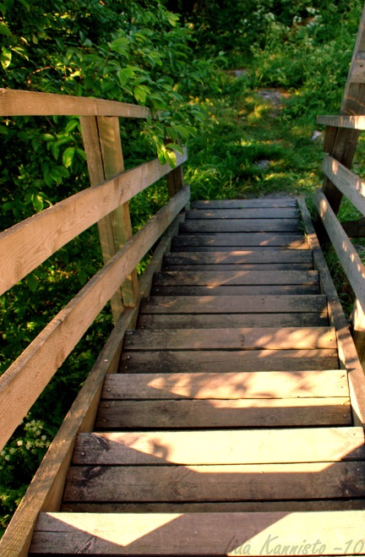
III tapaaminen, Nummen koulu
Palautekierros prosessista
Kyselylomakkeen kommentointi
Vastausten käsittely
Koulukohtaisten jatko-suunnitelmien laadinta

Slide 8
Palautetta oppilailta
Prosessissa mukanaolo oli mielen-kiintoista ja opettavaista.
Osa oppilaista koki huonona asiana projektista aiheutuneet poissaolot oppitunneilta.
Oppilaat kokivat tulleensa kuulluksi prosessin eri vaiheissa.
Pidettiin tärkeänä, että kun joku asia on muutettu koulussa, niin siitä tiedotetaan oppilaita ja pyydetään palautetta.

Slide 9
Palautetta opettajilta
Oppilaiden poissaolotunneilta koettiin ongelmalliseksi.
Opettajan oman ajankäyttö haastavaa – prosessi edellyttää opettajan apua ja tukea.
Kouluvierailut koettiin hyödyllisinä.
Prosessin aloitus aikaisemmaksi.
Alakoulun puolella oppilaiden ohjeistuksen tulee olla erittäin selkeää.
Hyvä, että oppilaiden vaikutusmahdollisuuk-siin paneudutaan entistä enemmän.

Slide 10
Keskeisiä johtopäätöksiä 1/2
Osallisuus tulisi automaattisesti sisällyttää eri oppiaineiden sisältöihin.
Ohjaavien opettajien osallistuminen on tärkeää oppilaiden osallisuuden tuke-misen näkökulmasta.
Prosessin läpivientiä edesauttaa riittävistä resursseista huolehtiminen.

Slide 11
Keskeisiä johtopäätöksiä 2/2
Tapaamiset eri kouluilla toivat vaihtelua oppilaiden ja opettajien arkeen.
Jatkossa prosessi olisi hyvä aloittaa jo syksyllä
Useamman koulun mukanaolo sekä ala- ja yläkoululaisten ”yhteistoiminta” vaikutti positiivisesti lopullisen kyselyn sisältöön

Slide 12

Huoltajien osallisuus
Mikä on toiminnan tavoite?
Miten aktivoida ja motivoida huoltajia?
Miten huoltajat haluavat osallistua?

Slide 13
Huoltajien osallisuus
Vanhempainiltojen toteuttaminen toimin-nallisesti:
- jonkin teeman ympärille rakennettu
- oma luokka; luokka-aste tai koko koulu
Oppilaiden kanssa yhdessä suunnittelu, valmistelu ja toteutus
Yhteistyökumppaneiden mukanaolo

Slide 14
Asiakaslähtöinen arviointimalli Bikva
Sovellettuna oppilaitosympäristöön
Huoltajien avoin ryhmähaastattelu
Opettajien kanssa käytävä keskustelu
Johdon kanssa käytävä keskustelu
Päättäjätason keskustelu
Hanne Katherine Krogstrup
http://julkari.fi/bitstream/handle/10024/75625/bikva.pdf?sequence=1

Slide 15
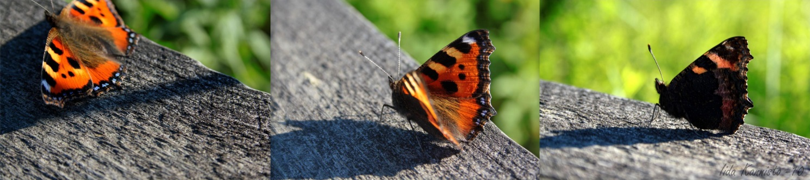
Kiitos!
marja.r.kannisto@gmail.com

